Slide 1
Работа с цифровым инструментом "Конструктор урока" как первая педагогическая практика молодого учителя
Фогель Владимир Олегович
Методист отдела образовательных программ «1С»

Slide 2

Требования к молодому преподавателю
Знание всех форм и видов уроков
Понимание структур уроков согласно ФПО
Умение подбирать и создавать ЭОРы к любому этапу урока
Знание методик создания учебного плана
30 января – 31 января 2024 года
XXIV международная научно-практическая конференция
НОВЫЕ ИНФОРМАЦИОННЫЕ ТЕХНОЛОГИИ В ОБРАЗОВАНИИ

Slide 3
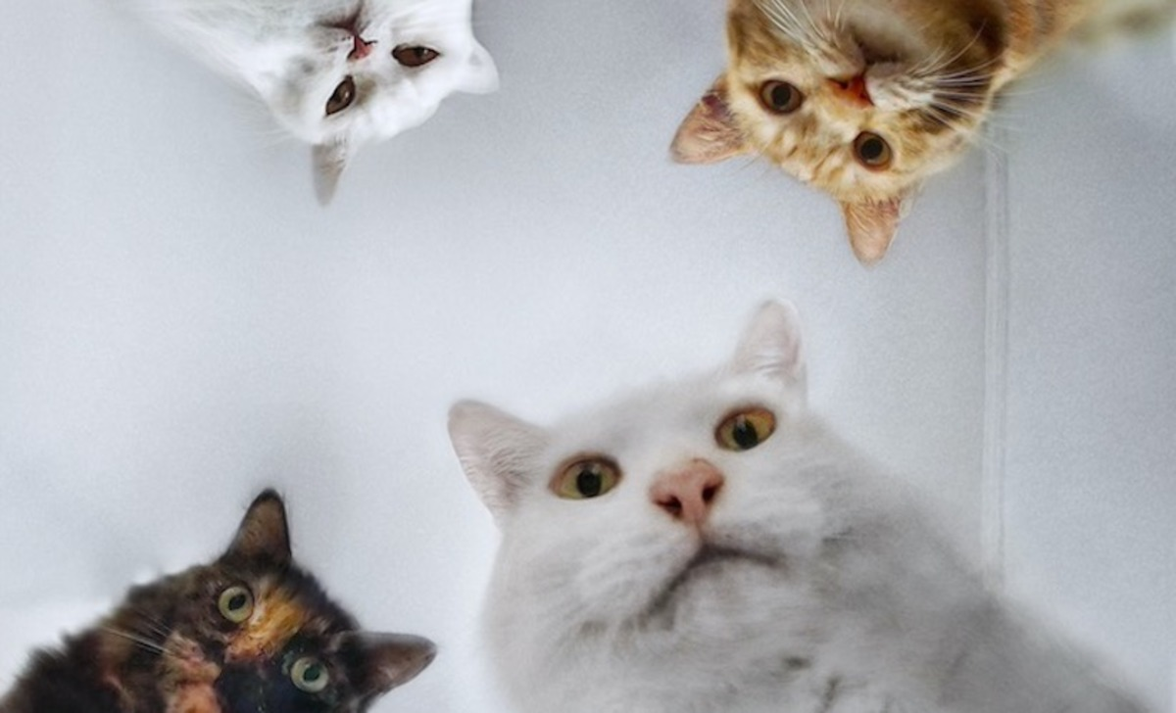
В помощь молодому специалисту
Просыпайся!
Мы всё автоматизировали!
Прям вообще всё!
Тебе осталось только урок провести…
А то у нас лапки…
30 января – 31 января 2024 года
XXIV международная научно-практическая конференция
НОВЫЕ ИНФОРМАЦИОННЫЕ ТЕХНОЛОГИИ В ОБРАЗОВАНИИ

Slide 4
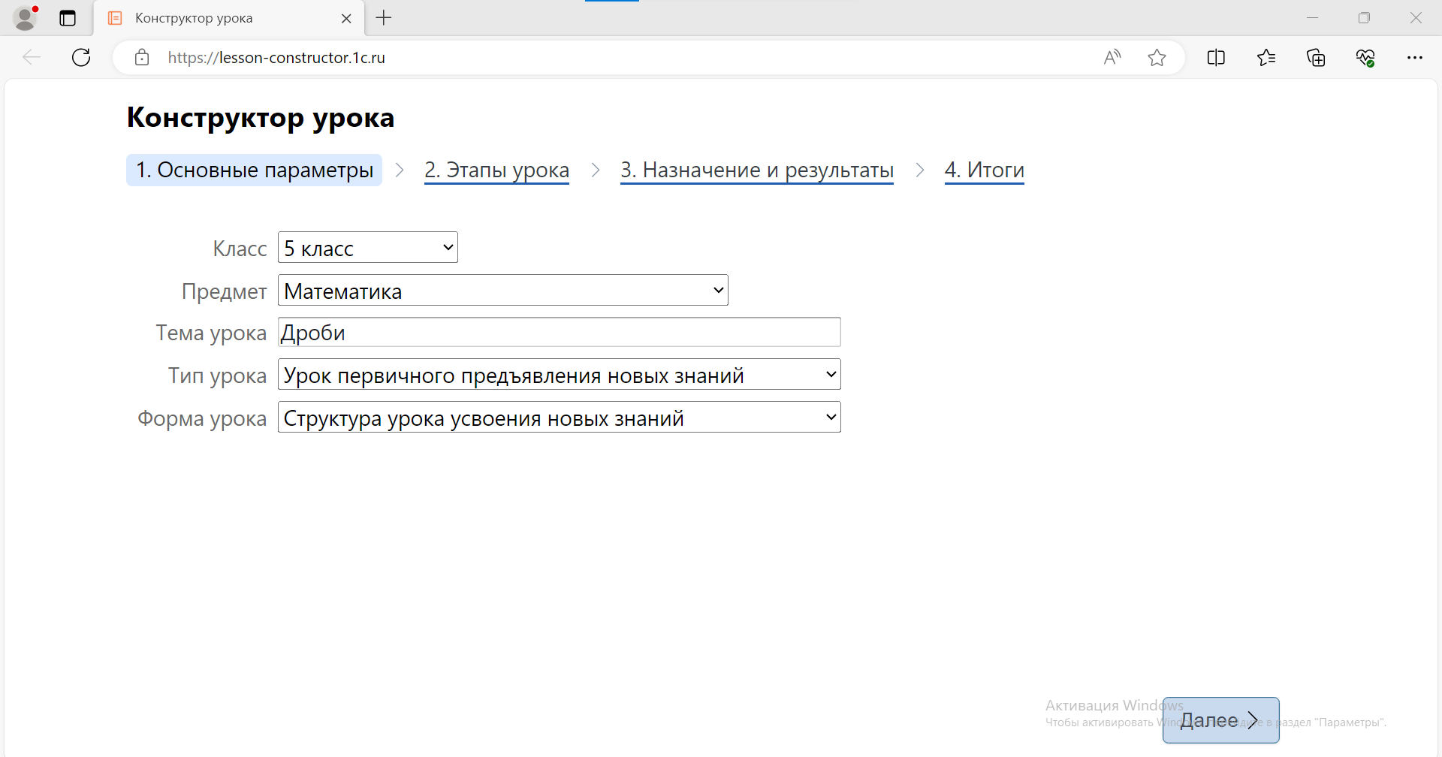
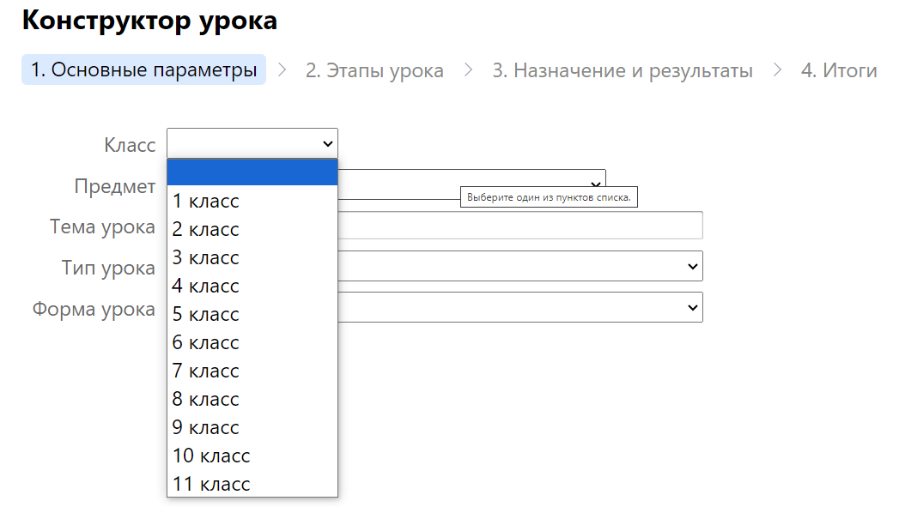
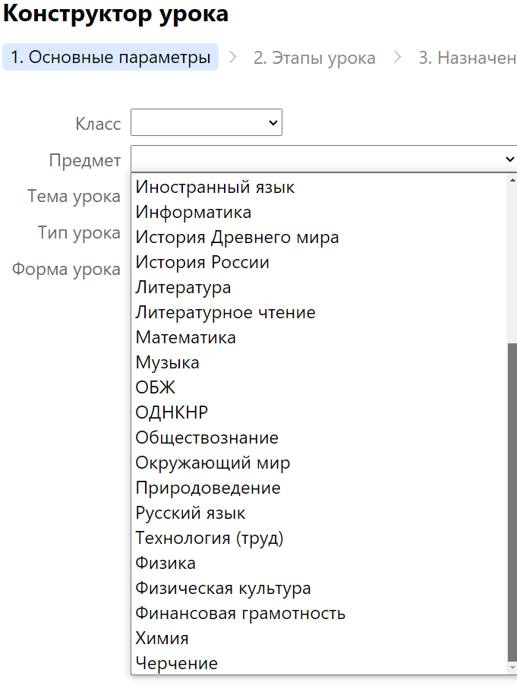
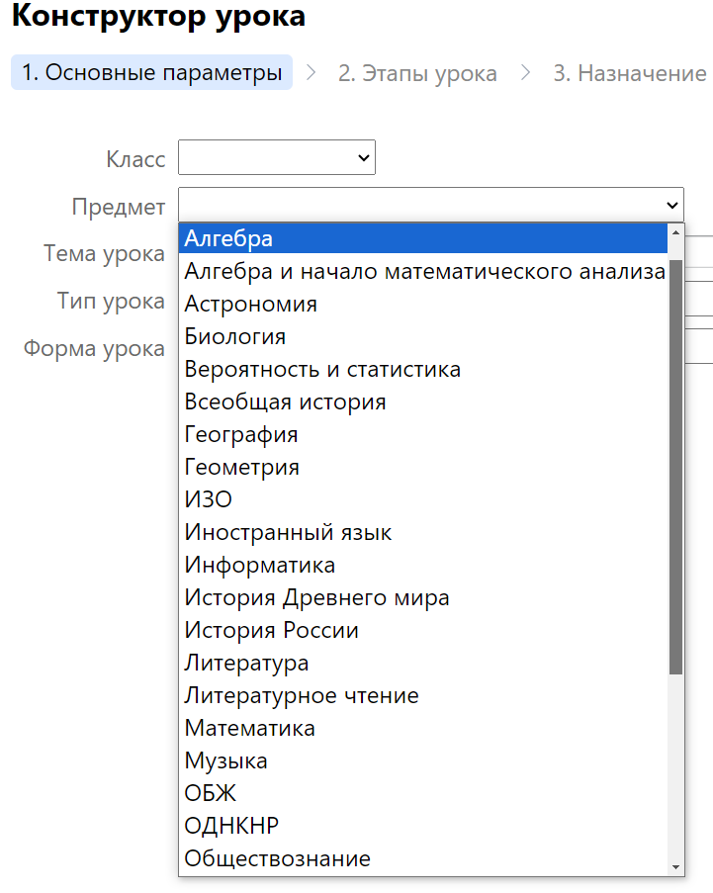
Подбор формы и структуры
30 января – 31 января 2024 года
XXIV международная научно-практическая конференция
НОВЫЕ ИНФОРМАЦИОННЫЕ ТЕХНОЛОГИИ В ОБРАЗОВАНИИ

Slide 5
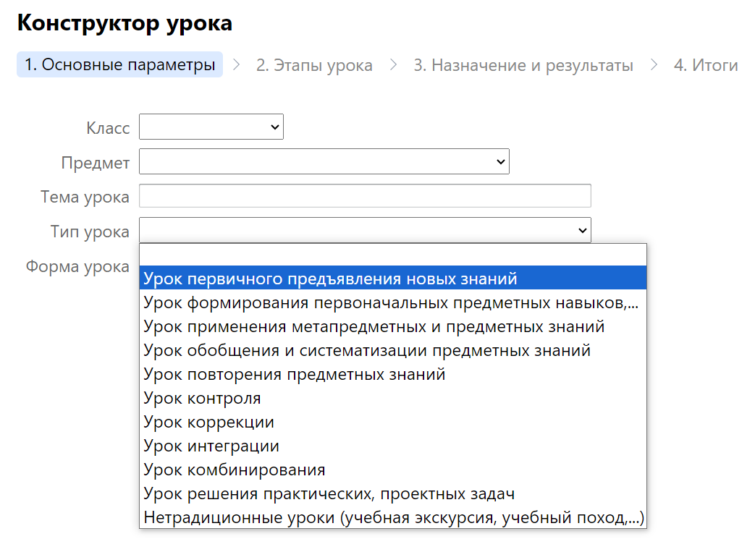
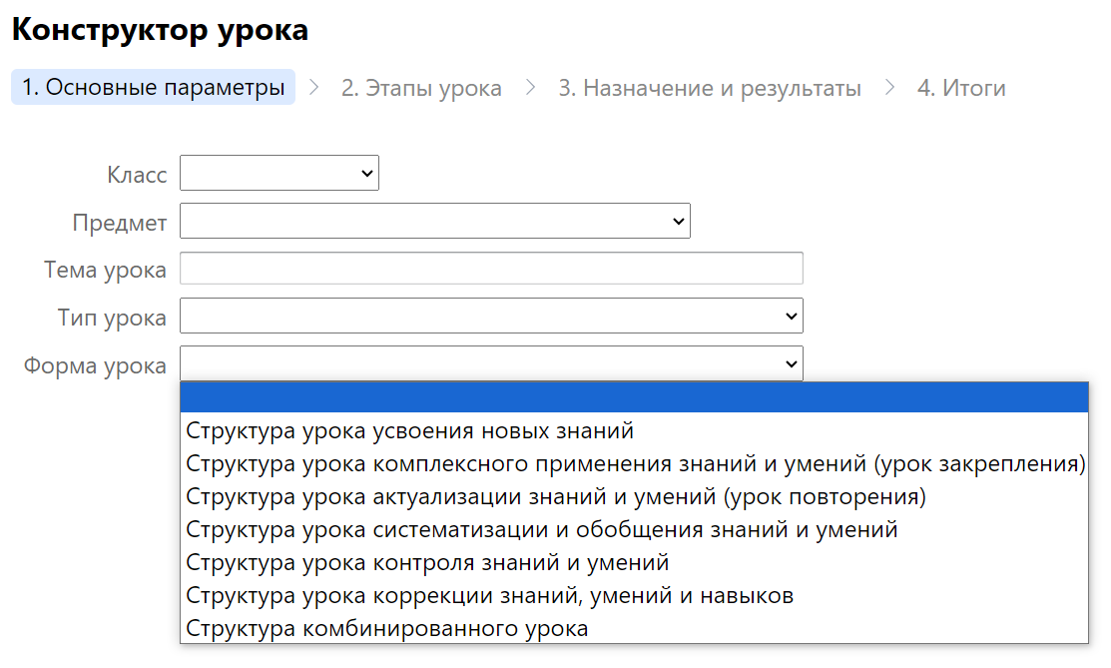
Подбор элементного наполнения

Slide 6
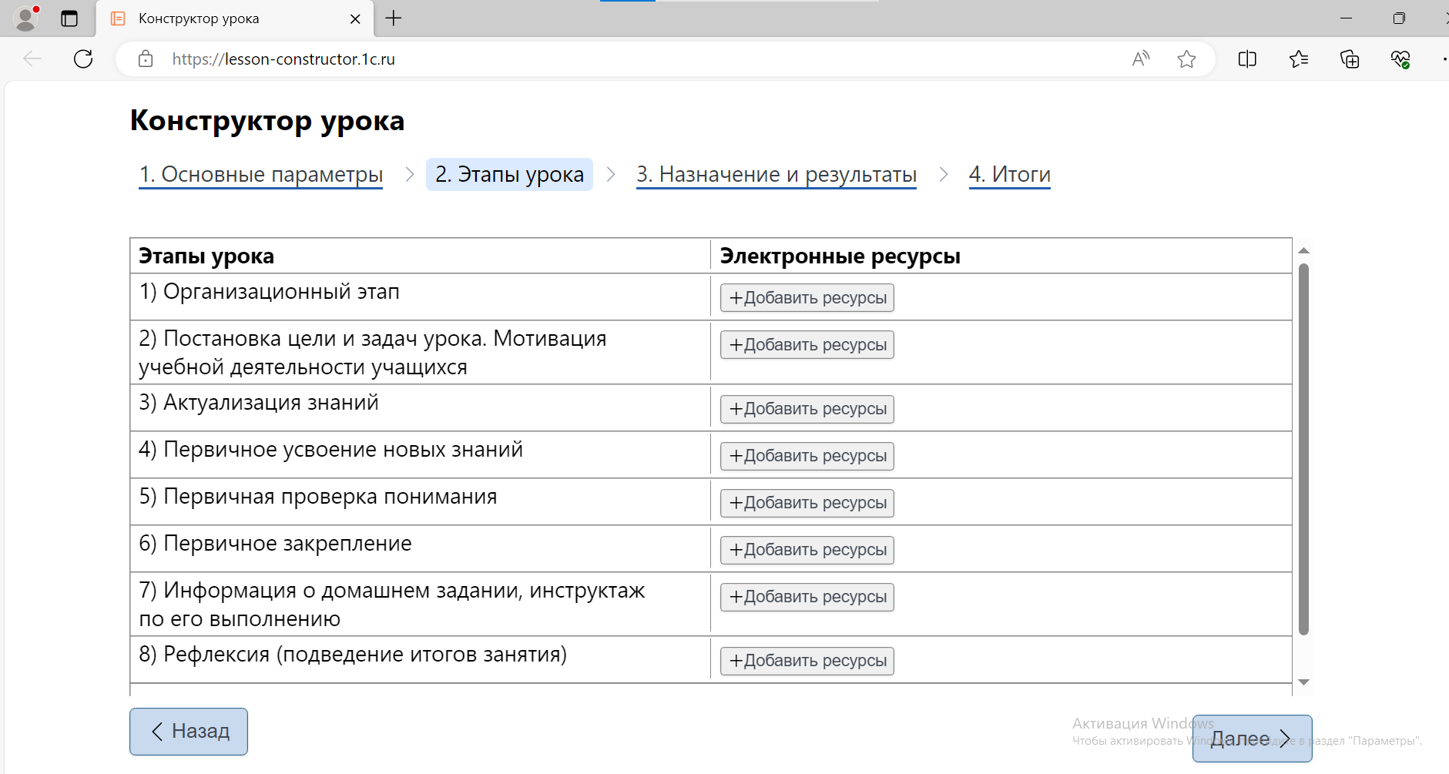
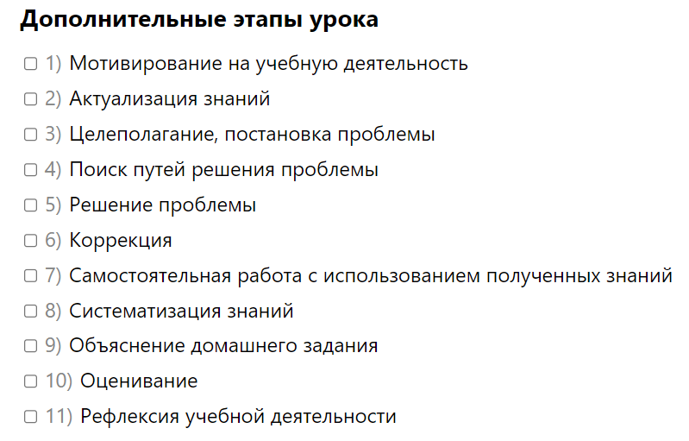
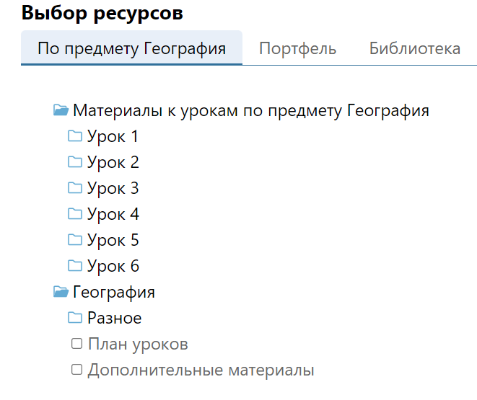
Подбор элементного наполнения

Slide 7
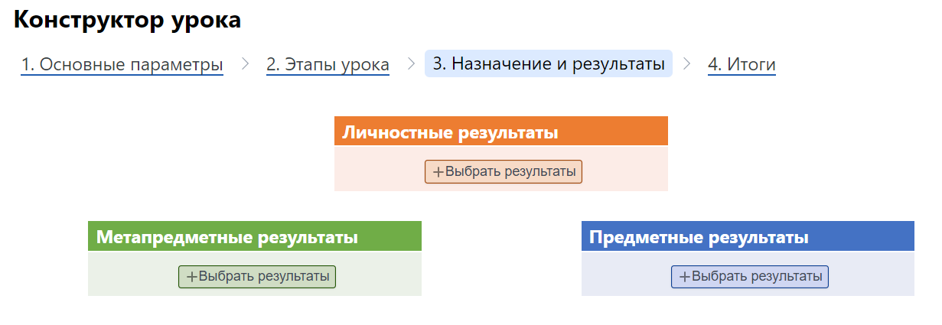
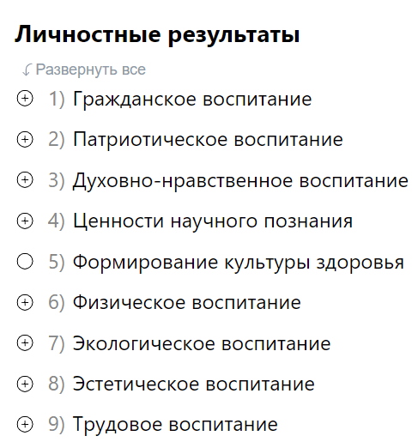
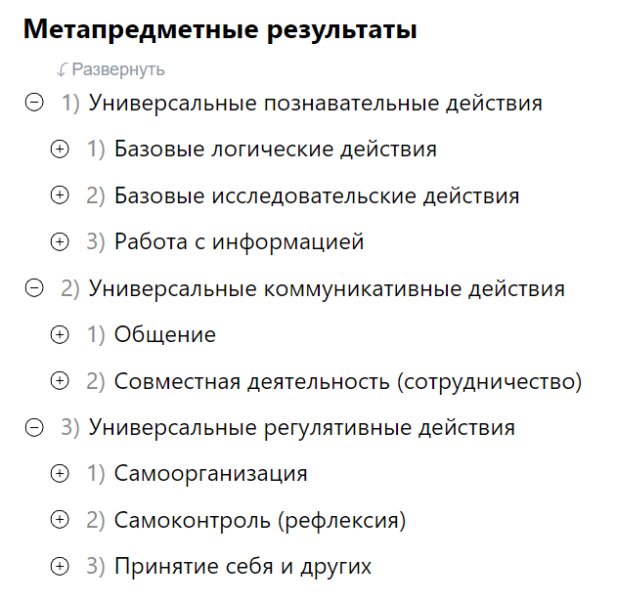
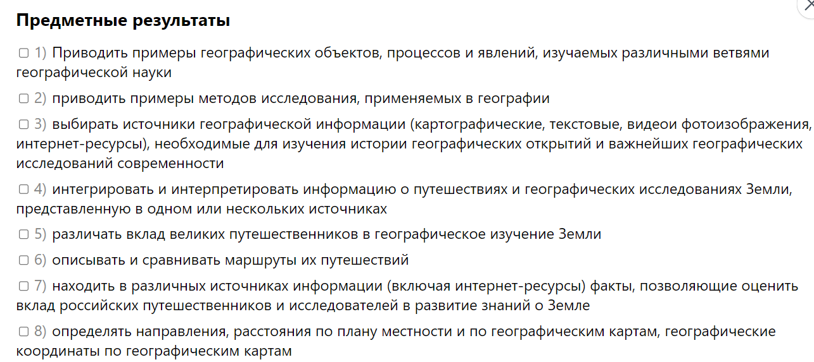
Подбор необходимых результатов

Slide 8
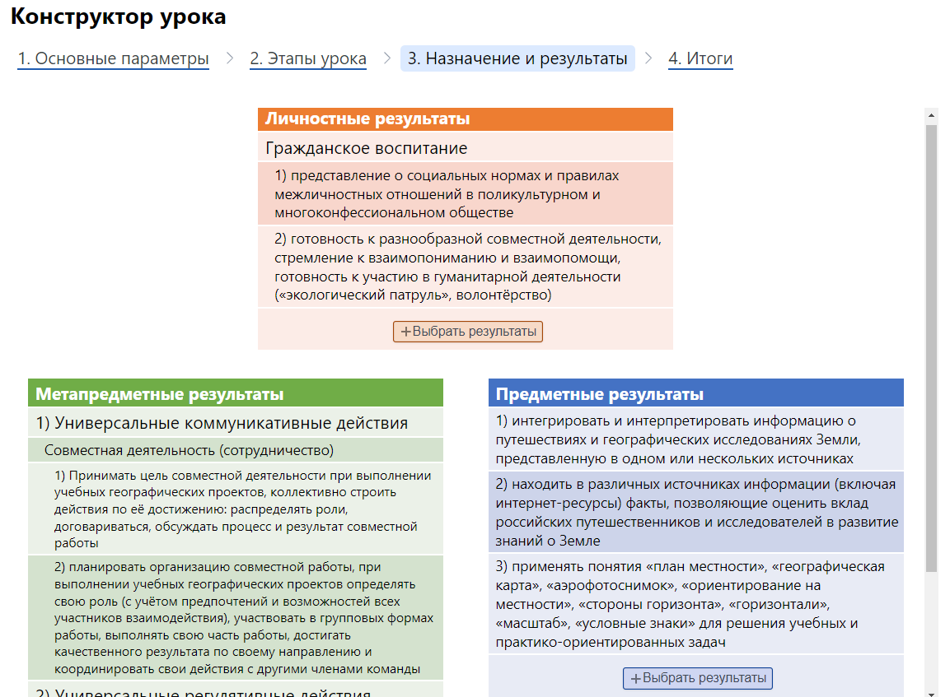
Подбор необходимых результатов

Slide 9
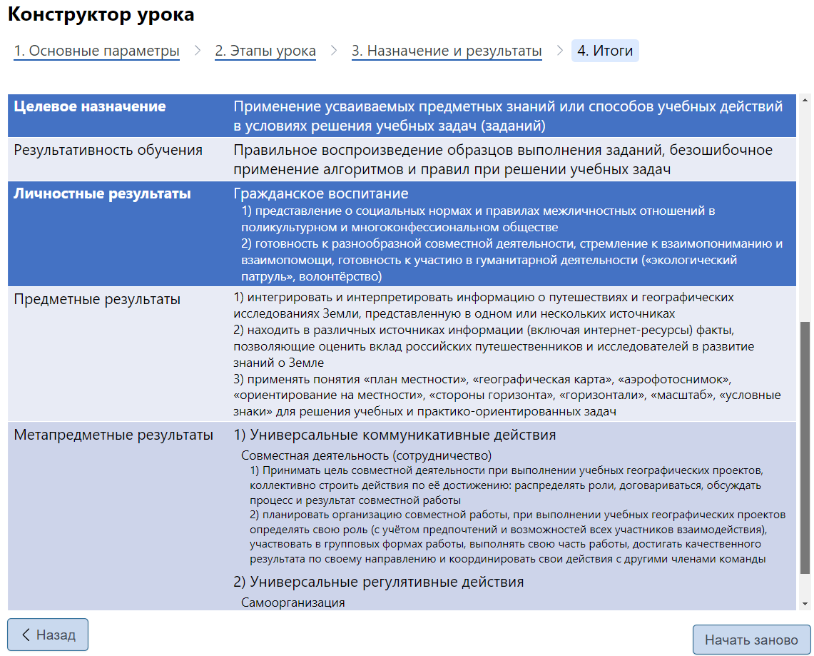
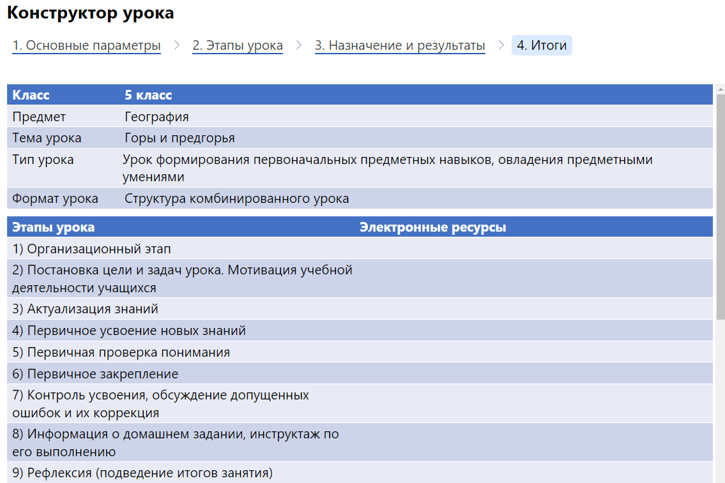
Итоговая выкладка
30 января – 31 января 2024 года
XXIV международная научно-практическая конференция
НОВЫЕ ИНФОРМАЦИОННЫЕ ТЕХНОЛОГИИ В ОБРАЗОВАНИИ

Slide 10
Механизмы реализации ФГОС 3.0. от «1С»
1С:Урок - портал с интерактивными наглядными учебными материалами, предназначенный для подготовки и проведения уроков учителями, а также для самостоятельной работы школьников. На портале представлено более 10 000 наглядных, занимательных и интерактивных учебных ресурсов.
1С:Образование - это облачная система для организации учебного процесса в цифровой образовательной среде школы, колледжа и других образовательных организаций. Система позволяет:
организовать очное, дистанционное или смешанное обучение с использованием цифровых учебных материалов
самостоятельно создавать интерактивные учебные материалы и тесты
осуществлять контроль и анализ результатов учебной деятельности
30 января – 31 января 2024 года
XXIV международная научно-практическая конференция
НОВЫЕ ИНФОРМАЦИОННЫЕ ТЕХНОЛОГИИ В ОБРАЗОВАНИИ

Slide 11
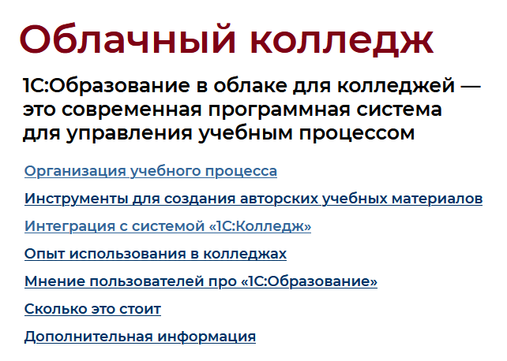
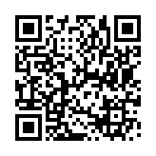
Как подключиться к системе «1С:Образование»
Заполните анкету на сайте https://obrazovanie.1c.ru/education/cloud/college/
Не забудьте отметить пункт «Назначить тестовый период для нового пользователя»
Дождитесь письма с данными для доступа к вашей базе и ссылками на методические материалы
Можно начинать пользоваться!
Остались вопросы? Закажите бесплатную индивидуальную консультацию
30 января – 31 января 2024 года
XXIV международная научно-практическая конференция
НОВЫЕ ИНФОРМАЦИОННЫЕ ТЕХНОЛОГИИ В ОБРАЗОВАНИИ
11

Slide 12
СПАСИБО
ЗА ВНИМАНИЕ!

